Slide 1


ELEKTROSTATIKA
NAČINI VEZIVANJA KONDENZATORA U GRUPE

Slide 2
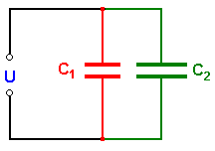
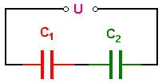
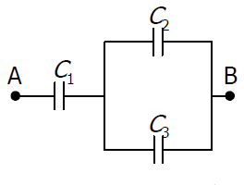
VEZIVANJE KONDENZATORA
Kondenzatori se mogu vezati:
paralelno
        redno
            mješovito
+
+

Slide 3

Paralelna veza kondenzatora
Q
+
Q₁
Q₂
Q_{n}
Q
++
++
++
++
. . .
++
++
++
++
U
<=>
- -
- -
- -
- -
- -
- -
- -
- -
C₁
C₂
C_{n}
C_{e}
C_{e}=C₁+C₂+…C_{n}
ekvivalentna kapacitivnost
Paraleno povezivanje povećava kapacitivnost sistema u odnosu na kapacitivnost komponenti.
Za n paralelno vezanih kondenzatora jednakih kapacitivnosti, možemo napisati:
Broj paralelno vezanih kondenzatora

Slide 4
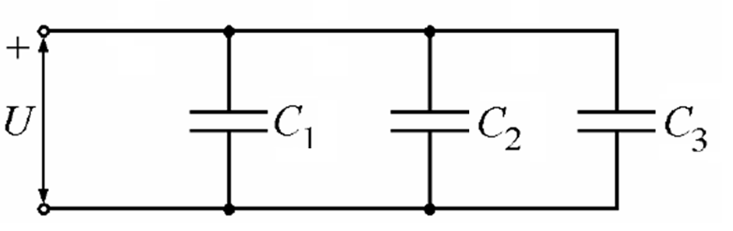
Primjer 1.:
Odrediti ekvivalentnu kapacitivnost,ako je C1=2 μ F,C2=6 μF, C3=9μF

Slide 5
Obzirom da su svi kondenzatori vezani paralelno, ekvivalentnu kapacitivnost ćemo izračunati sabiranjem pojedinačnih kapacitivnosti.

Slide 6
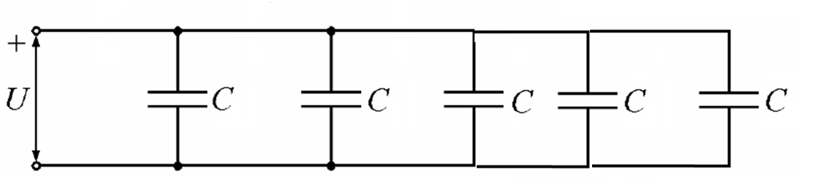
Primjer 2.:
Odrediti ekvivalentnu kapacitivnost,ako je C=5μ F.

Slide 7
Obzirom da su svi kondenzatori vezani paralelno, a njihove kapacitivnosti iste,ekvivalentnu kapacitivnost možemo izračunati korišćenjem formule:

